Slide 1

开 篇
河海大学计算机与信息学院

Slide 2

一、课程特点
方法类课程：管理方法、技术方法
管理类课程：过程管理、项目管理
技术类课程：软件工程、软件技术

Slide 3
一、课程特点
学习、理解、遵循、运用、参与软件过程
指导实践并在实践中不断总结提高
技术与管理并重，练就复合型人才

Slide 4
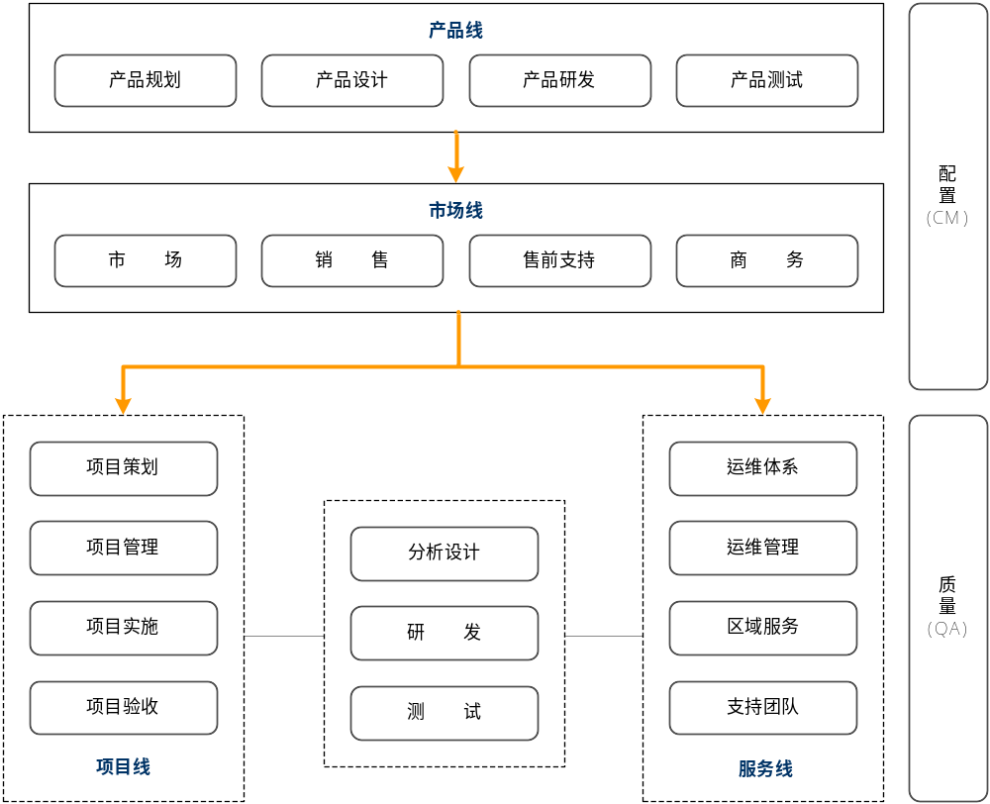
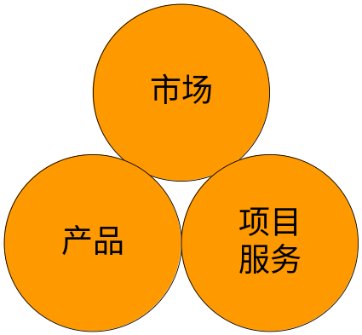
一、课程特点
SUB （R3），（R2）
产品线
产品经理、项目经理、服务经理是软件企业的关键岗位！

Slide 5

一、课程特点
没有放之四海而皆准的软件过程。
适合企业目标和特点的过程才是最适用的。
软件过程是度量基础上的持续改进。
无意识、做
让流程成为习惯，让习惯成为自然！
有意识、做
有意识、不做
无意识、不做

Slide 6
二、参考资料
韩万江等.软件过程改进案例精选.电子工业出版社
郑人杰等.基于软件能力成熟度模型(CMM)的软件过程改进-方法与实施.清华大学出版社
[美]Dennis M.Ahern等著，王辉青等译.CMMI精粹（第3版）.清华大学出版社
朱少民等.软件过程管理.清华大学出版社

Slide 7
三、教学要求
良好的教学秩序
课堂讲授、课后阅读、思考、实践
课程论文

Slide 8



